Slide 1
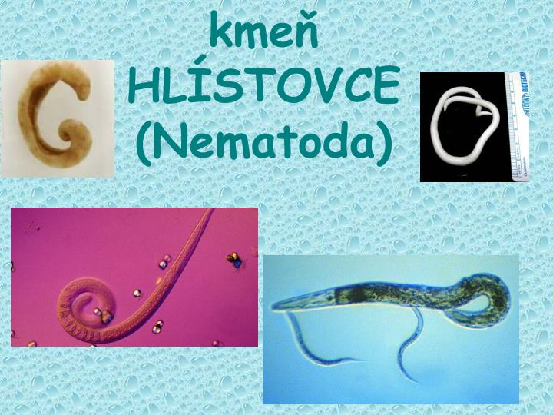
kmeň: Hlístovce - Nematoda

Slide 2
kmeň: Hlístovce - Nematoda
pseudocél – prvotná telová dutina
=podlhovasté telo
kutikula – na povrchu (zvliekanie)
hydroskelet – urdžuje tvar tela

Slide 3
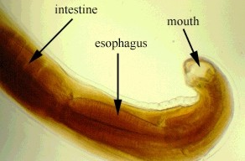
kmeň: Hlístovce - Nematoda
tráviaca sústava:
prijímací otvor
cicavé zariadenie
rovné črevo
análny otvor

Slide 4
kmeň: Hlístovce - Nematoda
vylučovacia sústava:
protonefrídie
nervová sústava:
pásová
dýchacia sústava:
parazitické – anaeróbne, povrchom tela

Slide 5
kmeň: Hlístovce - Nematoda
rozmnožovacia sústava:
gonochoristy
pohlavná dvojtvarosť (samec menší)
larva

Slide 6
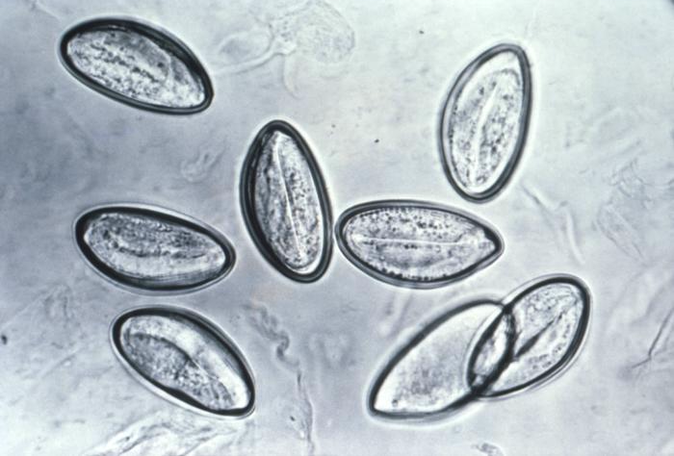
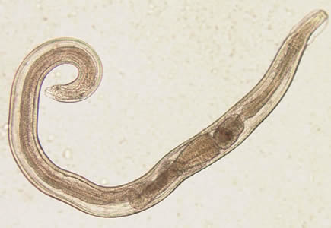
kmeň: Hlístovce - Nematoda
mrľa ľudská
hrubé črevo a konečník človeka
samička kladie okolo análneho otvoru vajíčka
bolesti brucha, hnačky, anémia

Slide 7
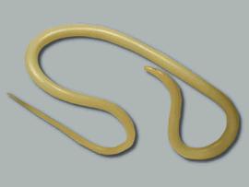
kmeň: Hlístovce - Nematoda
hlísta detská
do tela – zle umytou zeleninou
samček – koniec stočený

Slide 8
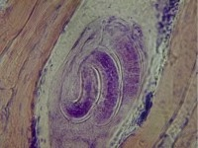
kmeň: Hlístovce - Nematoda
svalovec špirálový
prenos – nedostatočne tepelne spracované mäso ošípaných alebo diviny
nachádza sa v svaloch, kde sa živí svalovými bunkami

Slide 9
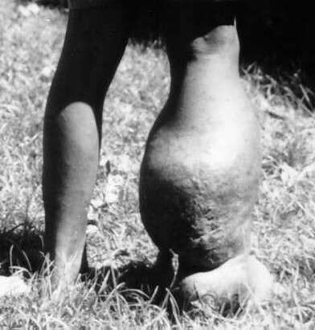
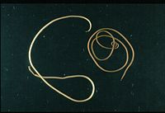
kmeň: Hlístovce - Nematoda
vlasovec miazgový
v lymfatických cestách
spôsobuje gigantizmus častí tela

Slide 10
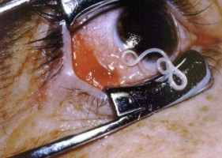
kmeň: Hlístovce - Nematoda
vlasovec očný
v rohovke, znemožňuje videnie

Slide 11
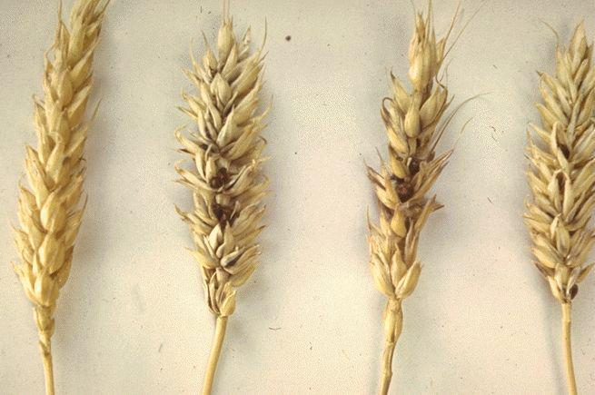
kmeň: Hlístovce - Nematoda
háďatko pšeničné
háďatko repné
napadajú poľnohospodárske rastliny

Slide 12
☺

